Slide 1
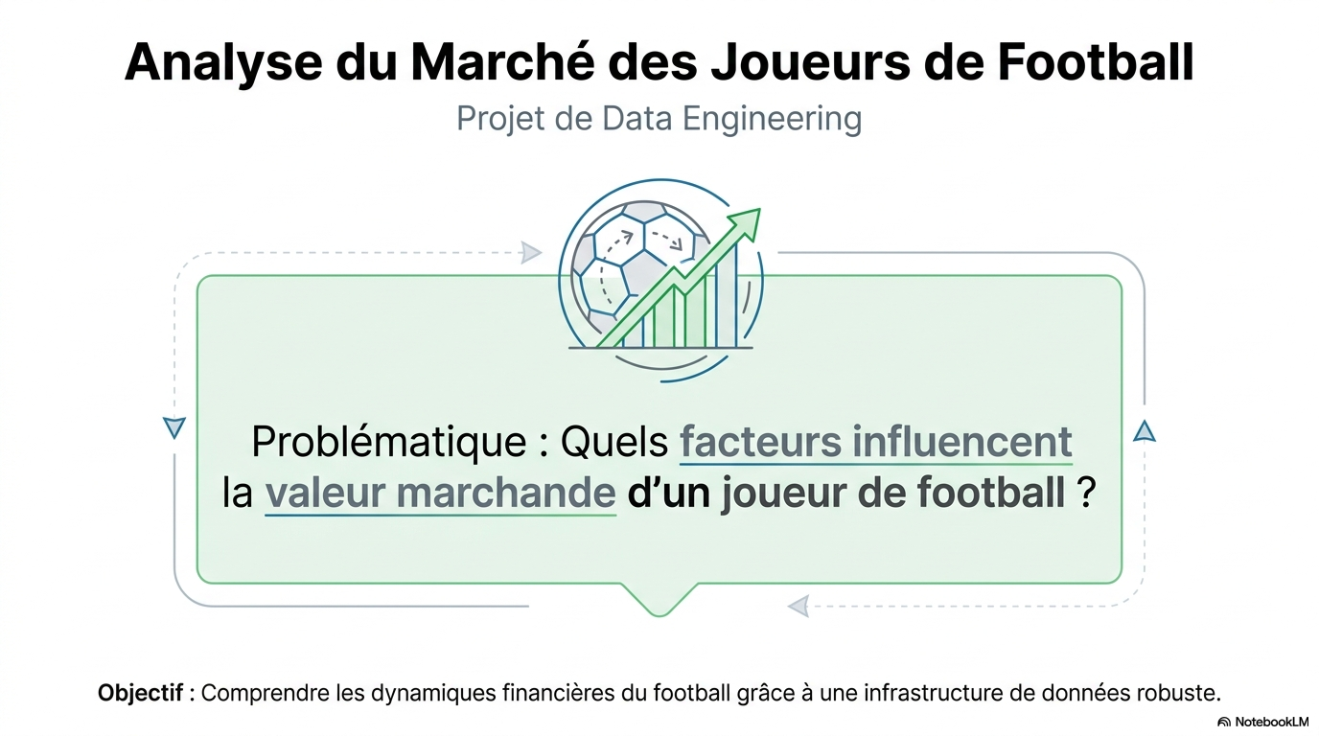
Abdelhamid BELHADJ KACEM

Slide 2
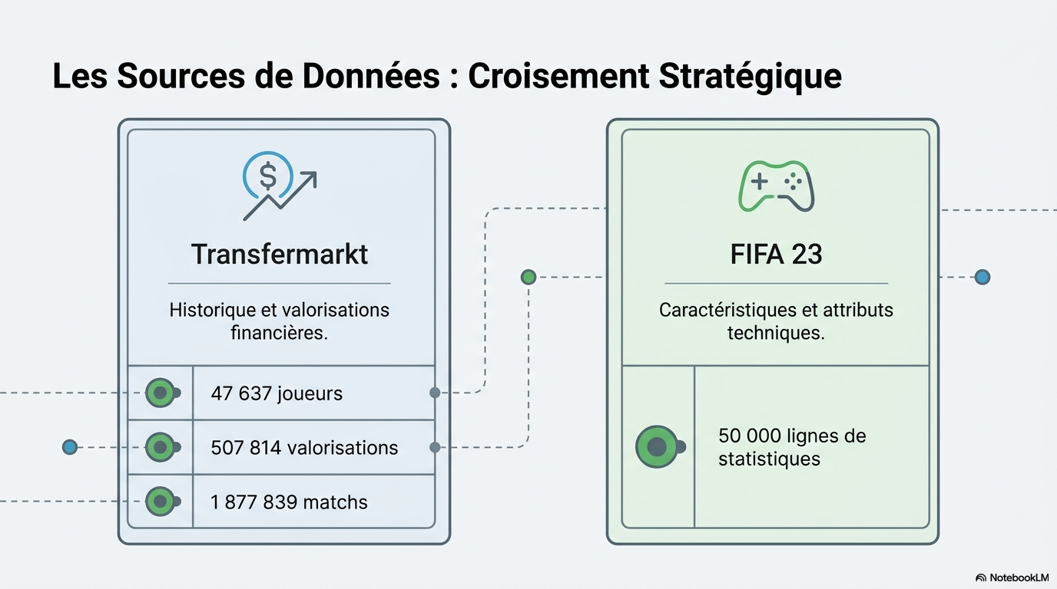

Slide 3
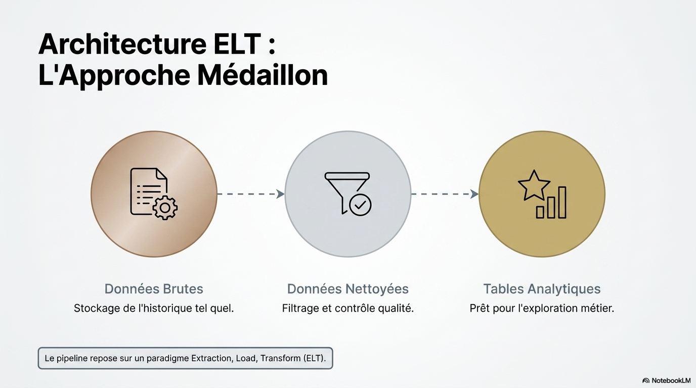
Notes:
dim_player qui est le joueur ?
dim_club quel club ?
dim_competition quel championnat ?
fait_player_value combien vaut le joueur ? combien de buts ? combien de passes ?
agg_value_by_position valeur par poste
agg_value_by_league valeur par championnat
agg_value_by_age valeur par âge
agg_top_players top 50 joueurs
agg_value_by_nationality valeur par nationalité

Slide 4
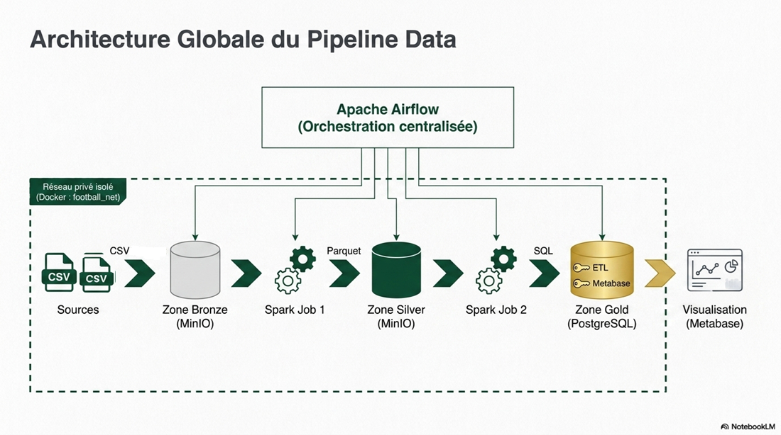
JDBC
Notes:
dim_player qui est le joueur ?
dim_club quel club ?
dim_competition quel championnat ?
fait_player_value combien vaut le joueur ? combien de buts ? combien de passes ?
agg_value_by_position valeur par poste
agg_value_by_league valeur par championnat
agg_value_by_age valeur par âge
agg_top_players top 50 joueurs
agg_value_by_nationality valeur par nationalité

Slide 5
Sécurité de l'Infrastructure
Principe du moindre privilège — chaque service a uniquement les droits dont il a besoin
role_spark_etl
role_metabase_read
Utilisé par : Apache Spark (silver_to_gold.py)
Utilisé par : Metabase (dashboards)
✅ SELECT — lire les tables Gold
✅ SELECT — lire les tables Gold
✅ INSERT — écrire de nouvelles lignes
C'est tout. Rien d'autre.
✅ UPDATE — mettre à jour les données
❌ INSERT — ajouter des données
✅ DELETE — supprimer des lignes
❌ UPDATE — modifier des données
❌ DROP TABLE — supprimer une table entière
❌ DELETE — supprimer des lignes
→ Spark écrit en Gold : il a besoin de SELECT + INSERT + UPDATE + DELETE.
❌ DROP — supprimer une table
→ Si Metabase est compromis, l'attaquant peut lire mais NE PEUT PAS modifier ou supprimer les données.
🔐 Isolation Docker — Réseau privé football_net — Aucun service exposé sur Internet

Slide 6
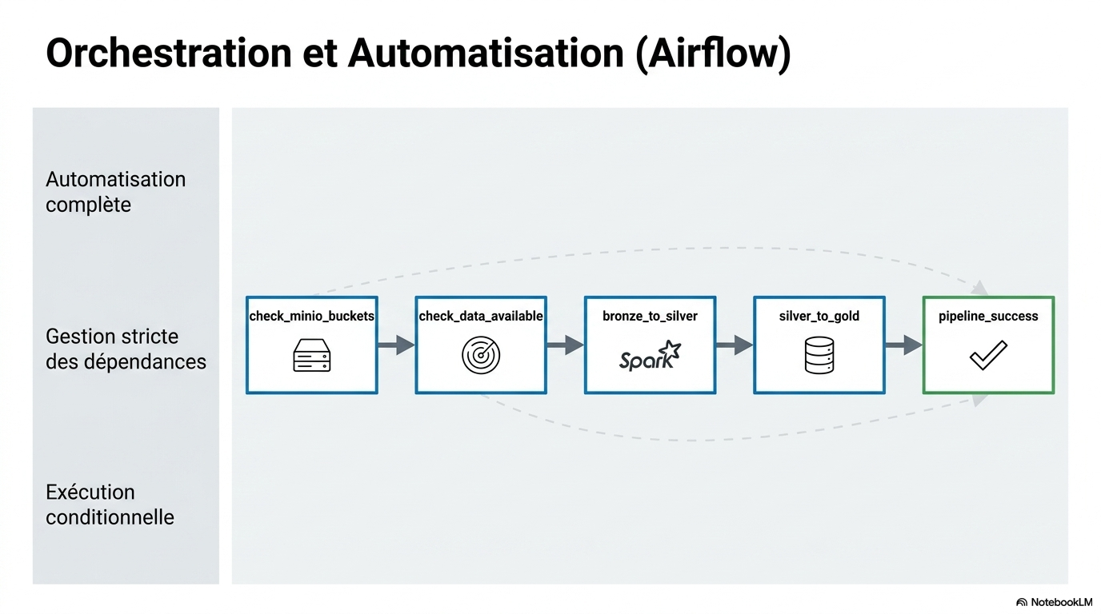

Slide 7
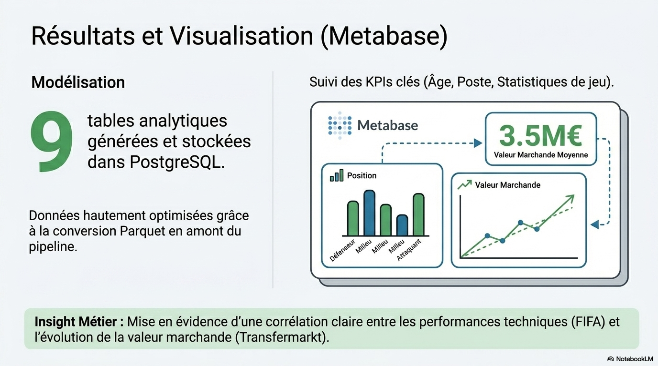
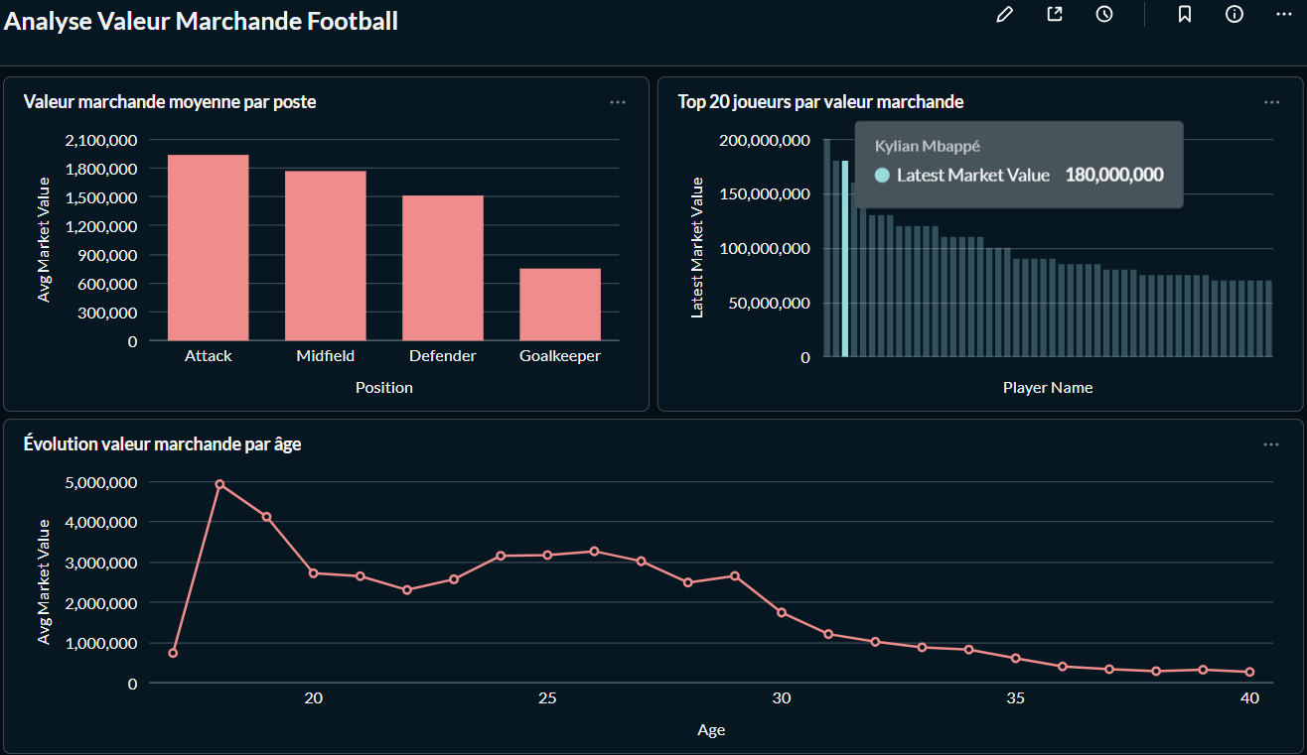

Slide 8
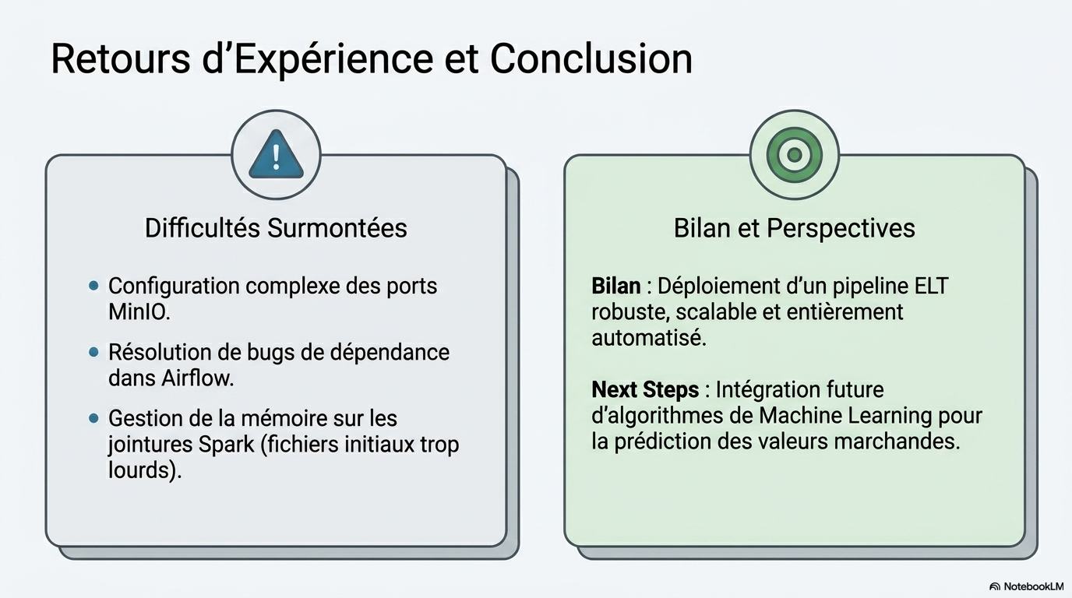
Notes:
les bugs de dépendance dans Airflow. L'installation du provider Spark forçait une mise à jour d'Airflow vers une version incompatible. J'ai contourné ça en utilisant subprocess et docker exec directement pour lancer spark-submit, ce qui est plus robuste dans notre contexte.

